Slide 1
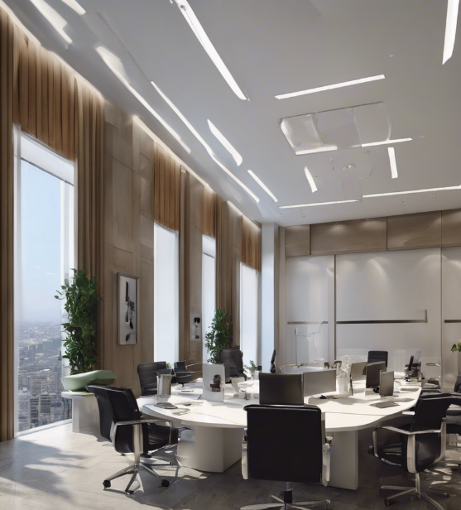
Prototype I GNG 1503
Presenté par : Samia Akil – Fatima Bah – Brandon Brock – Tamiru Bushu - Cossi Cedric Osvaldo Djenoukpo

Slide 2
L’Agenda
Presentation d’équipe
Problèmatique
Introduction des 4 sous-systèmes
Notre solution

Slide 3
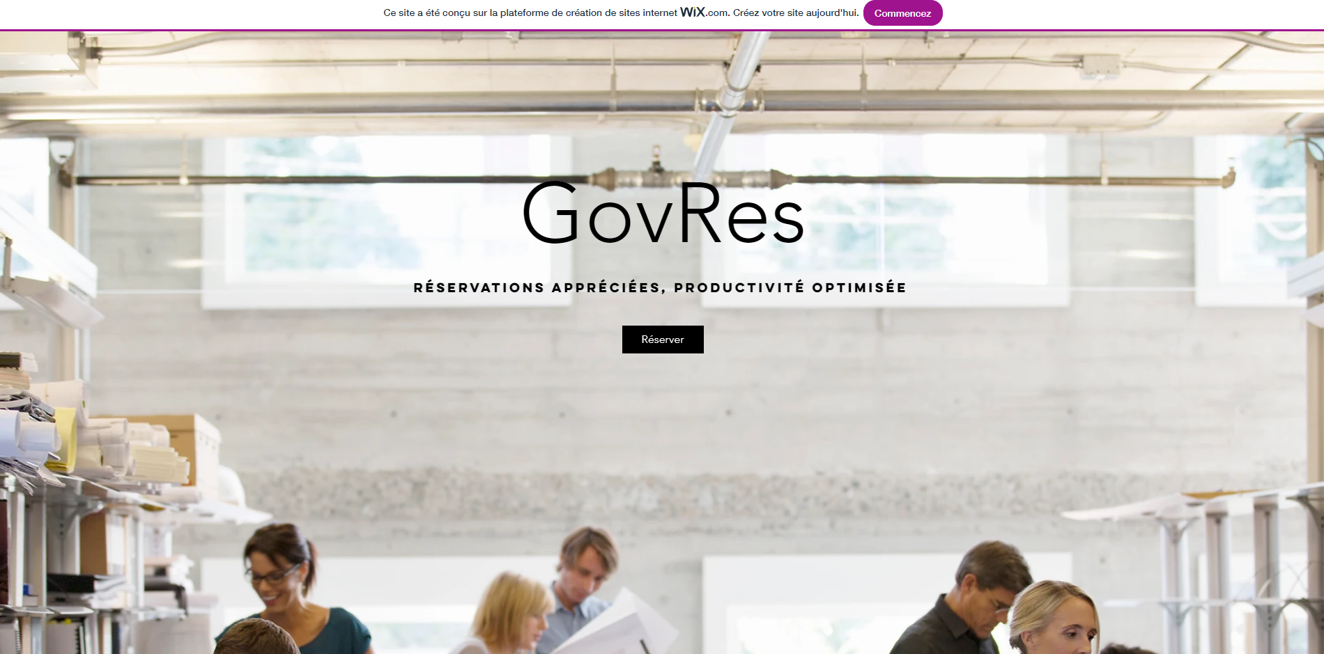
Introduction du Sous système de réservation:
GovRes
Permet aux employes de consulter la disponibilité des salles
D'effectuer des reservations
De gérer leurs réservations existantes .

Slide 4
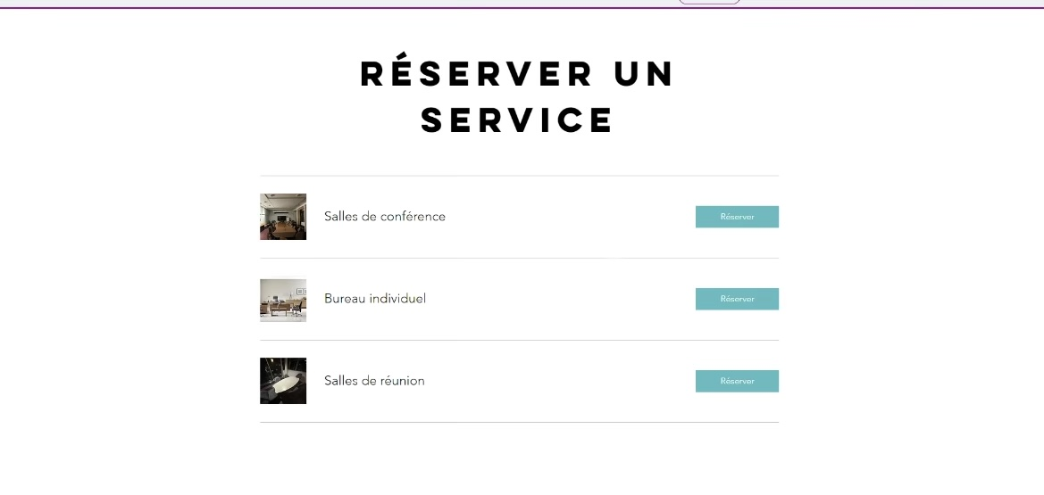
Sous systeme 1: De reservation
L'objectif principal de ce prototype:
Permettre aux employés d'éffectuer des réservations

Slide 5
Sous systeme 1 : De reservation
Fiable
Efficace
Convivial

Slide 6
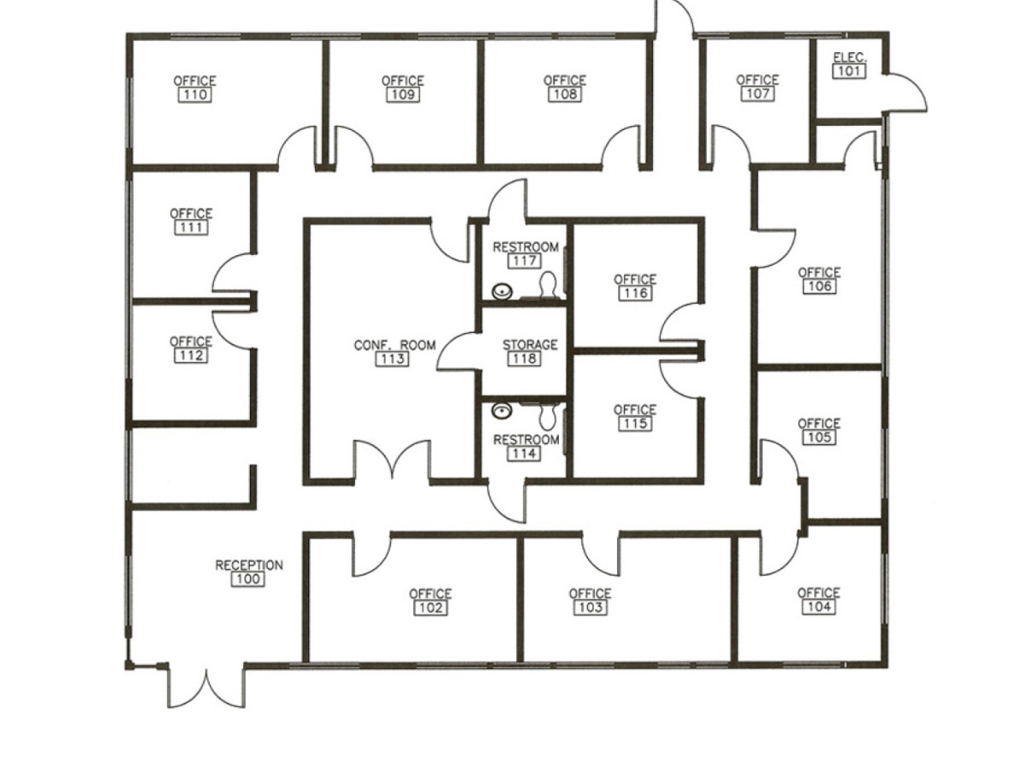
Sous systeme 2 : Géolocalisation
Développement d' une fonction de navigation en 3D.

Slide 7
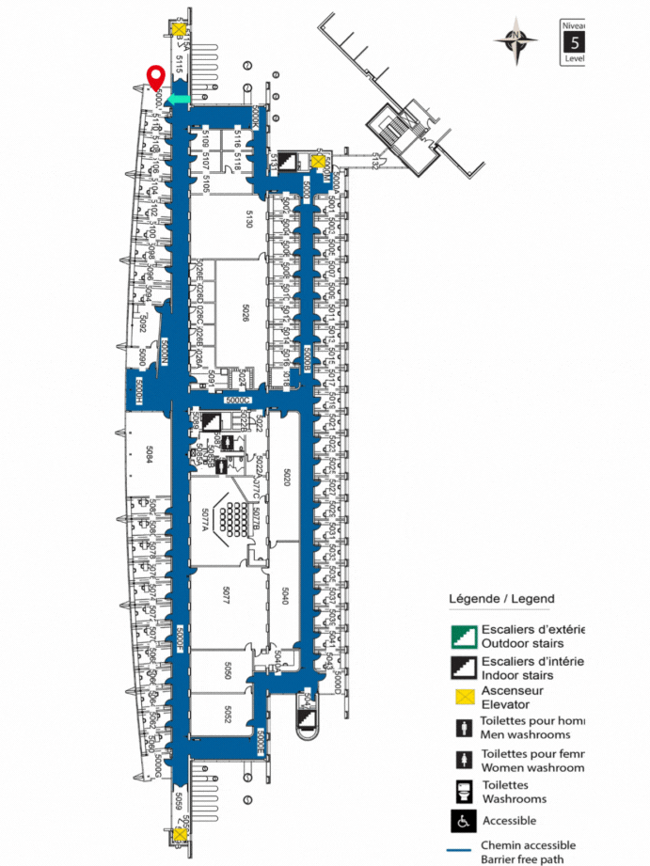
Sous systeme 2: Geolocalisation

Slide 8
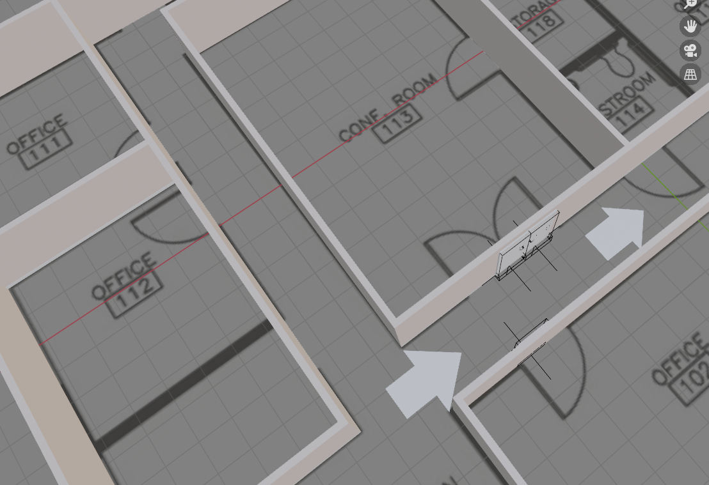
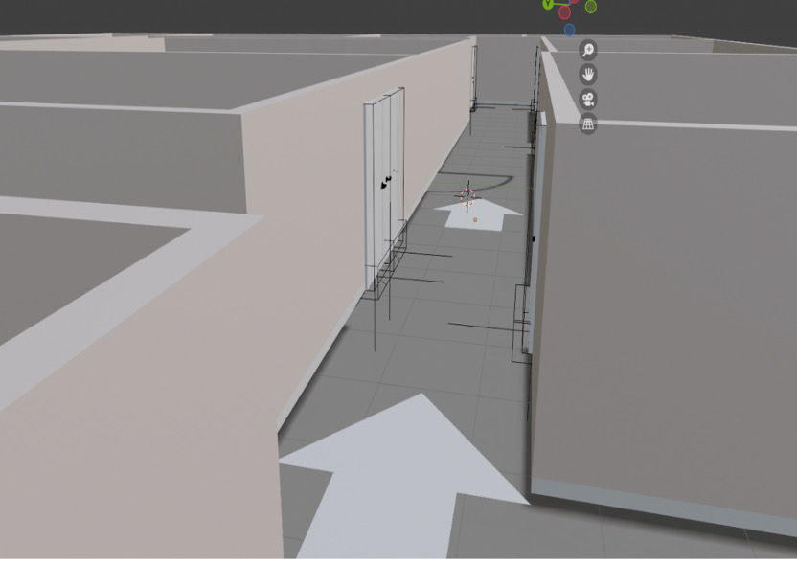
Les illustrations d'une fonction de navigation
S'orienter
Naviguer
Familiariser

Slide 9
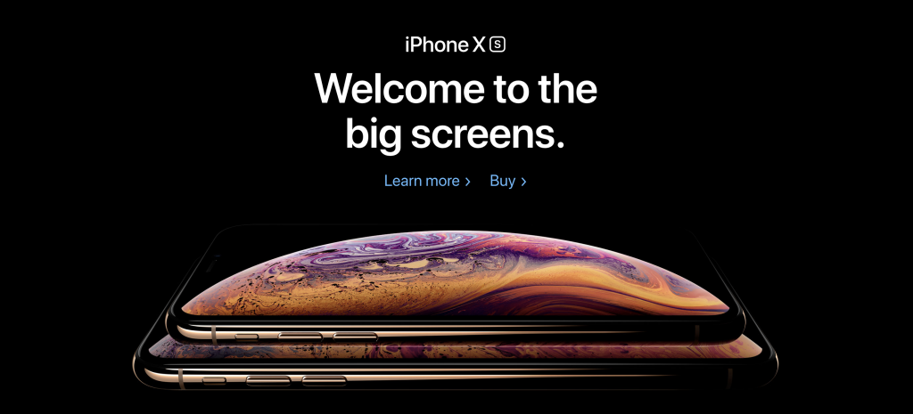
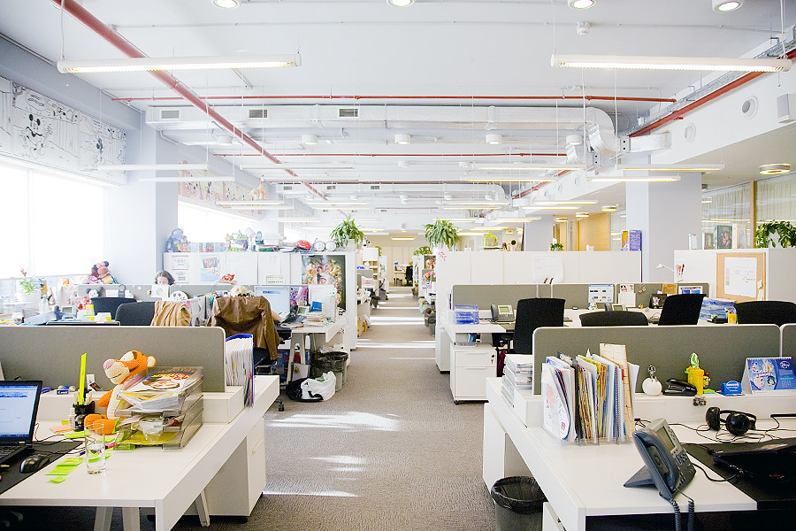
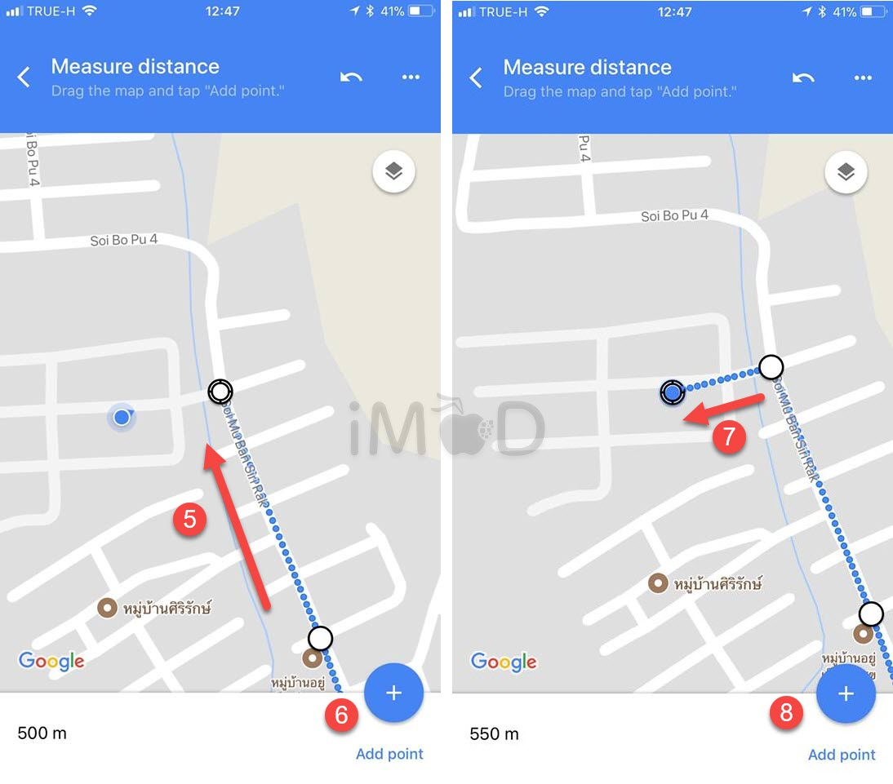
Faciliter l'interaction entre les membres de l'équipe
Creation d'un environnement parfait pour votre entreprise
Interface intuitive
Guidage facile vers les chambres réservées
Cette photo de Auteur inconnu est fournie sous licence CC BY-NC.
Cette photo de Auteur inconnu est fournie sous licence CC BY.

Slide 10
Conclusion
Le prototype 1 représente une étape cruciale dans le dévelopement de notre solution sur le plan de la géolocalisation et de reservation.
Nous sommes ouverts aux questions et aux retours d'utilisateurs pour améliorer continuellement notre prototype!

